Slide 1
Склонение имён существительных
Презентация по учебному предмету: русский язык
Учитель начальных классов МОУ «СОШ №26»
Евдокимова Елена Александровна

Slide 2
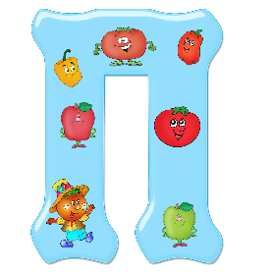


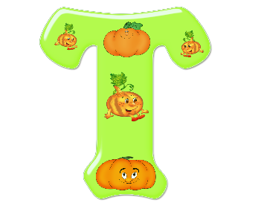
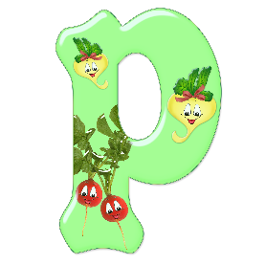
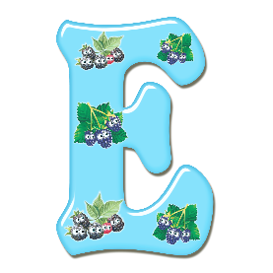
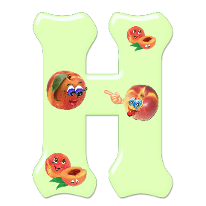
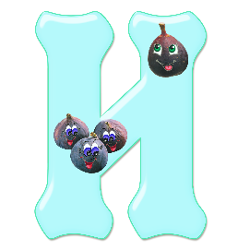









Вставьте безударные гласные. Разберите слова по составу.
о
о
е
П…лёт
Св…ча
Ск…льзить
о
е
е
Дор…га
Осл…пительный
Уч…ник
е
е
о
Т…традь
С…доватый
К…лесо

Slide 3




Slide 4

Прочитайте предложения и определите падежи выделенных имён существительных
В.п.
Т.п.
Мама купила яблоки в магазине.
Мы гуляли по парку вечером.
На столе лежит тетрадь.
Я горжусь своей страной.
В саду растут красивые цветы.
Дети играли с мячом на улице.
Д.п.
И.п.
И.п.
Т.п.

Slide 5


Что такое склонение
Новая тема
Склонение — это изменение формы имени существительного по падежам и числам. В русском языке существуют три склонения, каждое из которых имеет свои особенности и правила.
Имена существительные каждого склонения при изменении по падежам имеют одинаковые окончания в одних и тех же падежах.

Slide 6

склонение
К первому склонению относятся существительные женского и мужского рода, которые в начальной форме (именительном падеже единственного числа) оканчиваются на -а, -я.
Например: мама, школа, папа, земля.
ж.р.
В роще (роща) = 1 склонение

Slide 7

склонение
Ко второму склонению относятся существительные мужского рода с нулевым окончанием и среднего рода с окончанием на -о, -е.
Например: дом, сад, окно, море.
ср.р.
На окне (окно) = 2 склонение

Slide 8

склонение
К третьему склонению относятся существительные женского рода, которые оканчиваются на мягкий знак -ь.
Например: тетрадь, дочь, ночь, дверь.
ж.р.
В тетради (тетрадь) = 3 склонение

Slide 9

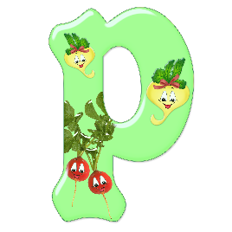
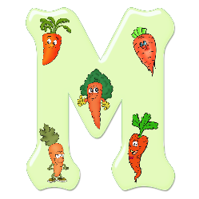
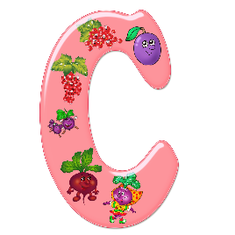
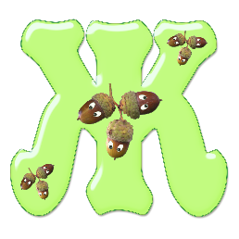

трава
дядя
год
поле
степь

Slide 10

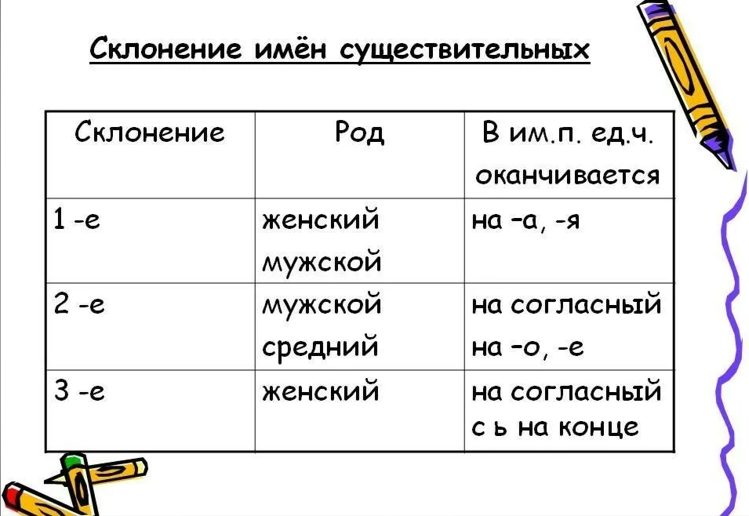
Как определить склонение имени существительного?
Поставить слово в начальную форму (И.п., ед.ч.)
Определить род существительного
Выделить окончание в начальной форме
По роду и окончанию определить склонение

Slide 11
Запишите имена существительные и определите их склонение
Железо, иней, морковь, антенна, рюкзак, здоровье, беседа, кофе, деревня, память,
циркуль, гвоздика.
1 скл.
2 скл.
3 скл.
железо
иней
рюкзак
здоровье
циркуль
антенна
деревня
гвоздика
морковь
память

Slide 12


